Slide 1
TIẾT 1

Slide 2

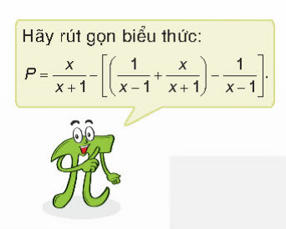

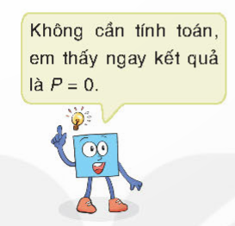


Slide 3
KHỞI ĐỘNG
Tính:

Slide 4

1 . Cộng hai phân thức cùng mẫu
Quy tắc cộng hai phân thức cùng mẫu.

Slide 5
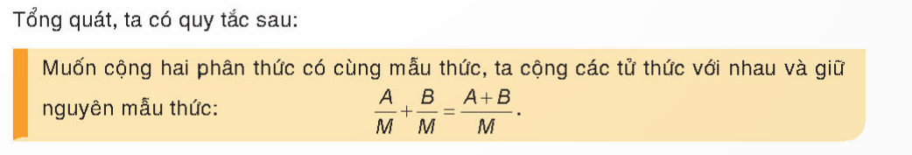
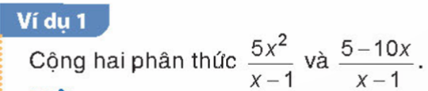
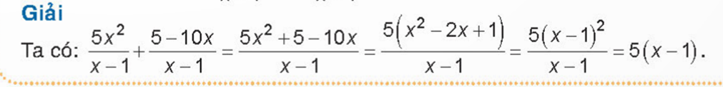
1 . Cộng hai phân thức cùng mẫu
TỔNG QUÁT

Slide 6
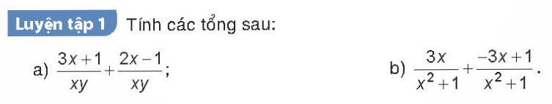

1 . Cộng hai phân thức cùng mẫu
Chú ý: Nên rút gọn kết quả nếu có.

Slide 7

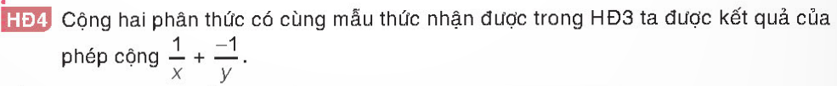
2 . Cộng hai phân thức khác mẫu
Quy tắc cộng hai phân thức khác mẫu

Slide 8
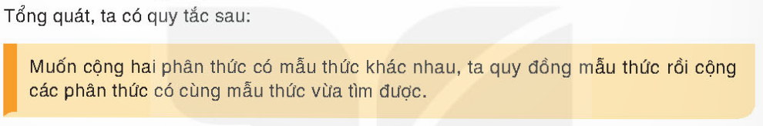
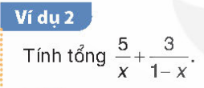
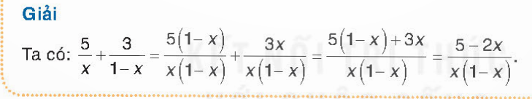
2 . Cộng hai phân thức khác mẫu
TỔNG QUÁT

Slide 9

2 . Cộng hai phân thức khác mẫu

Slide 10
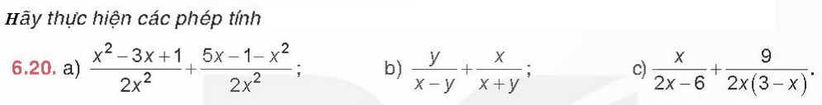
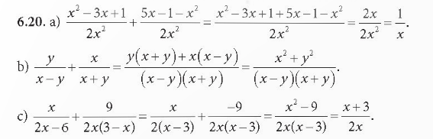

Slide 11
TIẾT 2

Slide 12
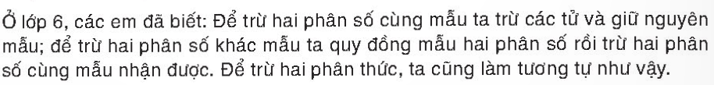
KHỞI ĐỘNG
Tính:

Slide 13
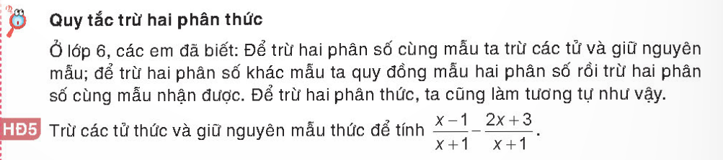
3 . Trừ hai phân thức
Quy tắc trừ hai phân thức.

Slide 14
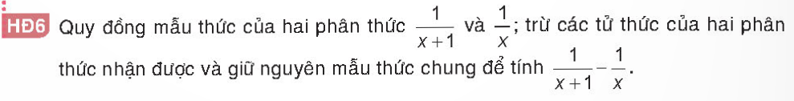
3 . Trừ hai phân thức

Slide 15
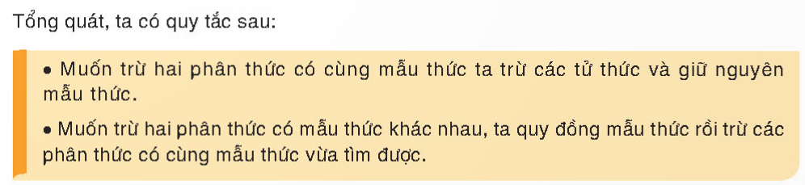
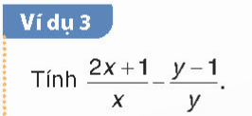
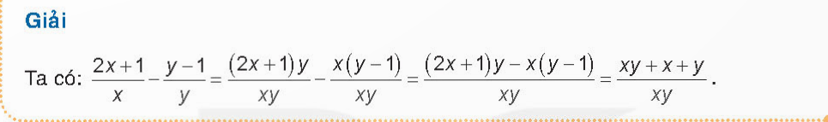
3 . Trừ hai phân thức

Slide 16
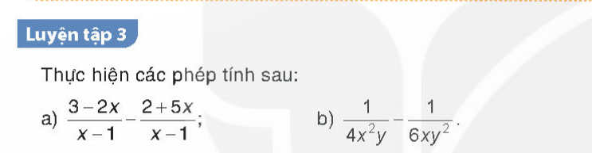

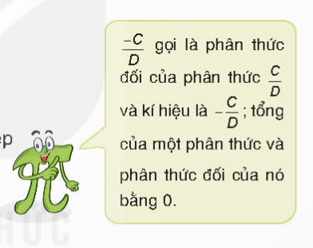
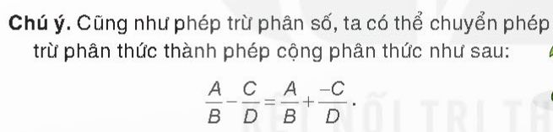
3 . Trừ hai phân thức
Đáp án:

Slide 17
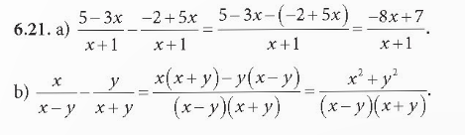


Slide 18
TIẾT 3

Slide 19
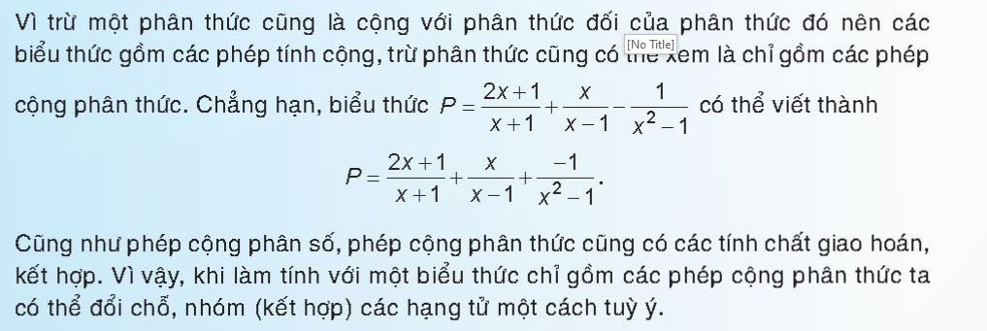
4 . Công, trừ nhiều phân thức đại số.
Cách cộng, trừ nhiều phân thức.

Slide 20
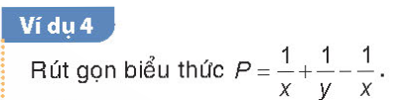
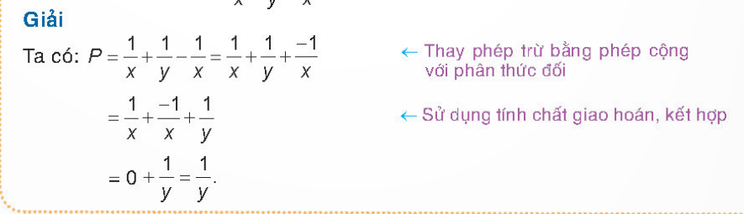

4 . Công, trừ nhiều phân thức đại số.
Cách cộng, trừ nhiều phân thức.

Slide 21

4 . Công, trừ nhiều phân thức đại số.
Cách cộng, trừ nhiều phân thức.

Slide 22
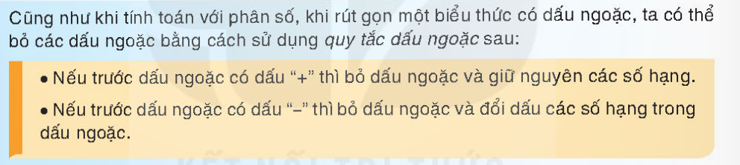
4 . Công, trừ nhiều phân thức đại số.
Rút gọn biểu thức có dấu ngoặc.

Slide 23
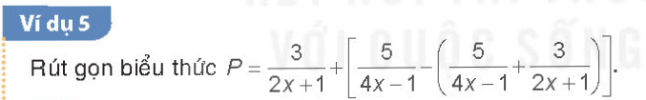

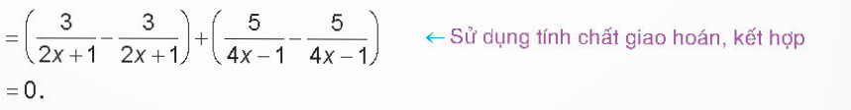
4 . Công, trừ nhiều phân thức đại số.
Rút gọn biểu thức có dấu ngoặc.

Slide 24
4 . Công, trừ nhiều phân thức đại số.
Rút gọn biểu thức có dấu ngoặc.

Slide 25
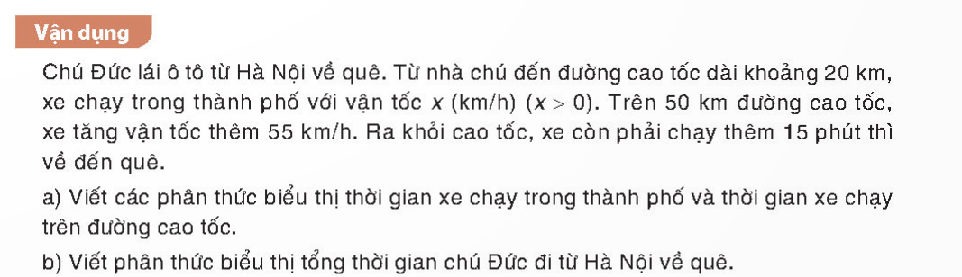
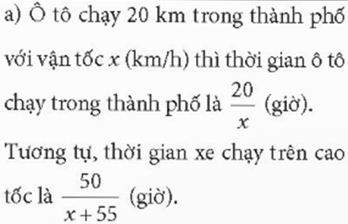
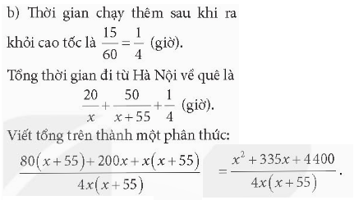
4 . Công, trừ nhiều phân thức đại số.

Slide 26
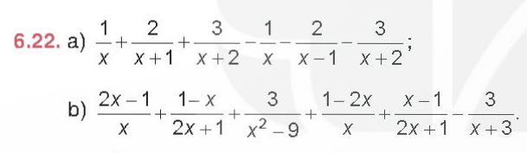


Slide 27
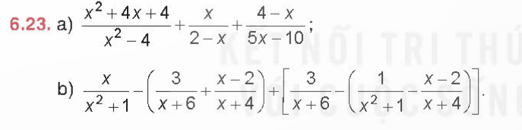
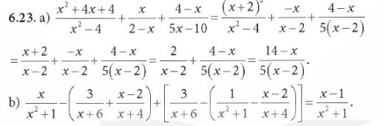

Slide 28
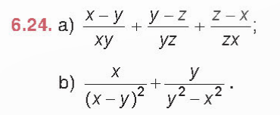
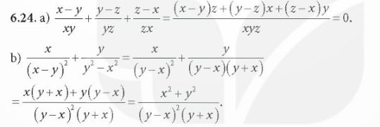

Slide 29
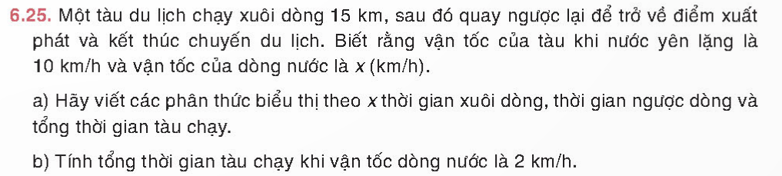
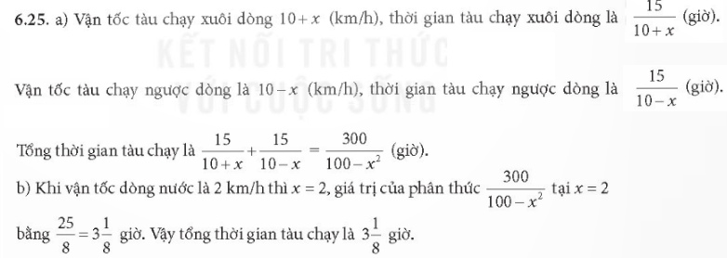

Slide 30

HƯỚNG DẪN VỀ NHÀ
1
Ghi nhớ kiến thức trong bài
2
Hoàn thành bài tập SBT
3
Chuẩn bị bài sau

